Slide 1
Homework8
IO和FS

Slide 2
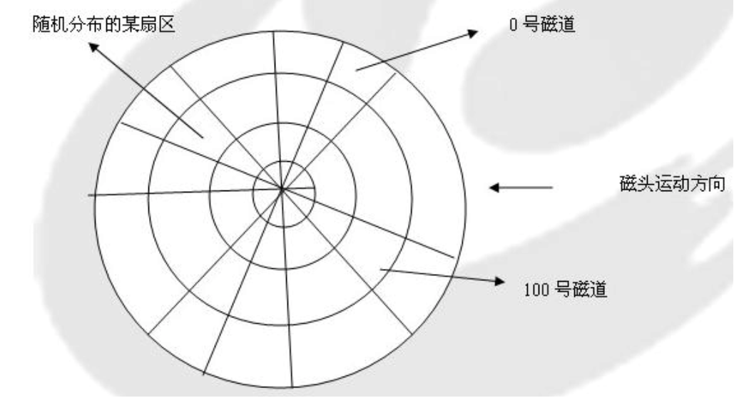
问题1
计算计采用C-SCAN磁盘调度策略，使用2KB的内存空间记录16384个磁盘块的空闲状态。
(1) 说明在上述条件下，如何进行磁盘块空闲状态管理
(2) 某单面磁盘转速为6000 RPM，每个磁道有100个扇区，相近磁道的平均移动时间为1ms。当前磁头位于100号磁道处，并沿磁道号较大的方向移动。磁道号请求队列为50、90、30、120，每个请求需要读取一个随机分布的扇区，读完这4个扇区需要多少时间？
(3) 如果磁盘替换随机访问的Flash设备，什么方法比C-SCAN更有效？

Slide 3
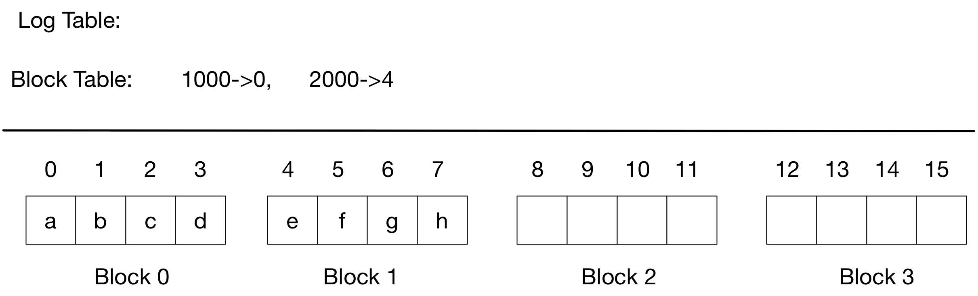
问题2
SSD FTL采用hybrid mapping的方法管理，规定log table中最多有3条记录，初试状态如下图所示。假设更新page都是连续写入一个block的，不论更新page是来自于哪个block。
用户依次对以下数据块进行更新操作：
e, f, a, a, a, g, g, f, h, e
求完成上述请求序列的过程中：1）写放大为多少个page？2）一共发生了几次擦除操作？3）各发生了几次switch, partial mergeh和full merge？ 4）画出上述请求需求完成后的系统状态图（包括log table, data table和闪存中的数据块），空白block的分配策略采用firt-fit

Slide 4
问题3
#include “csapp.h”
int main() {
int fd1, fd2;
char c;
fd1 = open(“foo.txt”, O_RDONLY, 0);
fd2 = open(“bar.txt”, O_RDONLY, 0);
close(fd2);
fd2 = open(”bar.txt”, O_RDONLY, 0);
int rc = fork();
if (rc == 0) {
read(fd2, &c, 1);
printf(“fd2=%d, child: c=%c\n”, fd2, c);
}
read(fd2, &c, 1);
printf(“fd2=%d, c=%c\n”, fd2, c);
exit(0);
}
文件foo.txt的内容是字符串“foofoofoo\n”，文件bar.txt的内容是字符串“barbarbar\n”
执行右侧程序，请写出所有可能的输出。

Slide 5
问题4
固定大小data block和extent两种方式的inode空间开销分析
文件大小为5MB，均分为5等分，分别连续存放（每段1MB在磁盘上连续存放）
固定大小data block方案中，每个data block 4KB， inode结构中包括12个direct pointers，2个indirect point，1个double indirect pointer
inode中每个指针为8 bytes，每个extent size域为4 bytes
用固定大小data block和extent两种方式，分别计算两种方式文件数据位置的元数据分别占多大存储空间？

Slide 6
问题5
假设采用类似Very Simple File System的方式进行文件系统的数据分布，包括superblock, inode bitmap, data bitmap, inodes（包含12个direct pointers，2个indirect point，1个double indirect pointer，所有指针均为4B）和data block，每个文件或目录每次至少分配一个block。
假设每个操作是独立进行的，初试状态缓存中没有任何数据，访问一次即缓存；假设对文件的访问或修改需要在该文件、该文件所在文件夹更新访问或修改时间（再上层目录不受影响），所有修改会立刻落盘。请计算下列操作需要进行多少次I/O？（包括读、写）
文件系统中已有/foo/bar文件，大小为100KB，page大小4KB，每个指针在文件后面追加写入1MB数据
文件系统中已有/foo/bar文件，执行：mv /foo/bar /foo/bar2

